Slide 1
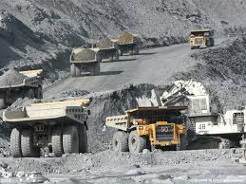
Гірничі машини та комплекси. Вступ.

Slide 2
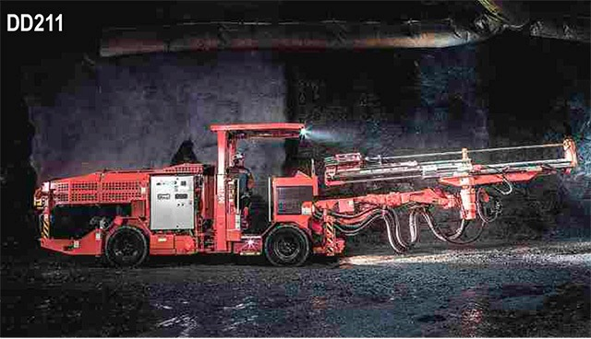
Гірни́чі маши́ни (рос.горные машины, англ. mining machines, нім. Bergbaumaschinen f pl, Berggeräte n pl) — машини, призначені для виконання операцій по відбиванню, навантаженню, доставці, транспортуванню гірничої маси, для проведення гірничих виробок, зведення та демонтажу кріплення, закладання виробленого простору тощо.

Slide 3
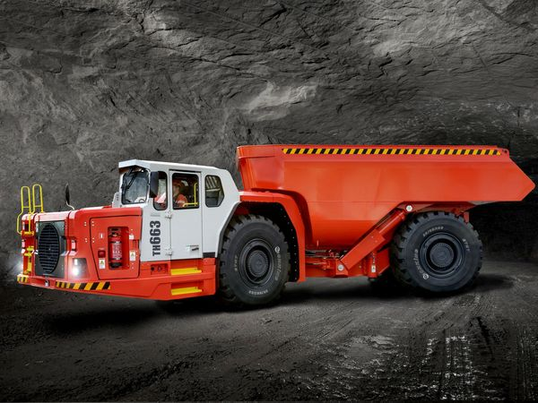
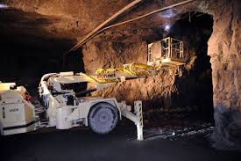
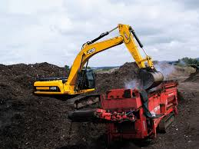
Гірничі машини у вибої

Slide 4
Специфічні особливості умов експлуатації гірничих машин:
працюють у важких і обмежених умовах
піддаються впливу вологи, температури, пилу, забруднень;
гірська порода має підвищені абразивні властивості;
шахтні і рудні води - хімічну активність, що призводить до значного прискорення корозії;
запиленість рудникової атмосфери знижує довговічність шестерень, підшипників та інших деталей.

Slide 5
Гірничі і будівельні машини повинні задовольняти наступним вимогам:
мати вибухобезпечне виконання (для шахт і рудників небезпечних по газу і пилу);
мінімальне пилоутворення;
вібрація і шум не повинні перевищувати санітарні норми;
мати дистанційне або автоматичне керування;
забезпечувати необхідну продуктивність , простоту і безпеку обслуговування; можливість переміщення з однієї виробки в іншу, при невеликих їх перетинах, та з однієї ділянки на іншу без демонтажу;
бути ремонтопридатними і надійними в роботі.

Slide 6
Класифікація гірничих машин за технологічною ознакою
машини для підготовки гірських порід до виймання;
виймально-навантажувальні машини;
виймально-транспортуючі машини;
транспортні машини;
відвалоутворюючі машини;
сортувально-збагачувальне устаткування;
машини для допоміжних робіт.

Slide 7
Принцип класифікації
Клас машин
Групи
Типи відрізняються не характером виконуваної роботи, а тільки конструкцією машини або вузлів.
Типорозміри відрізняються за параметрами, але співпадають по конструкції.

Slide 8
Приклад класифікації
Клас: виймально-навантажувальні машини
Група: одноковшеві екскаватори
Тип: пряма лопата
Тип: зворотна лопата
Група: багатоковшеві екскаватори.
Тип: драглайн
Тип: струг
Тип: грейфер

Slide 9
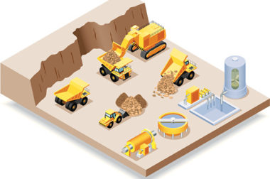
Гірничі комплекси
Гірничі комплекси – це ???

